Slide 1
指導老師:姜明雄(老師)

Slide 7
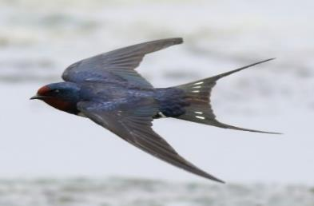
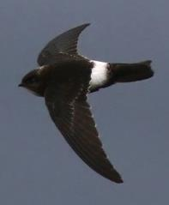
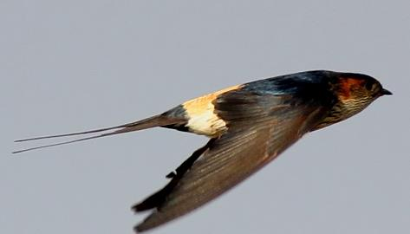
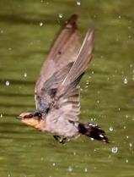
請仔細瞧瞧『彼此不同之處』唷!
家燕
小雨燕
洋燕
赤腰燕

Slide 8
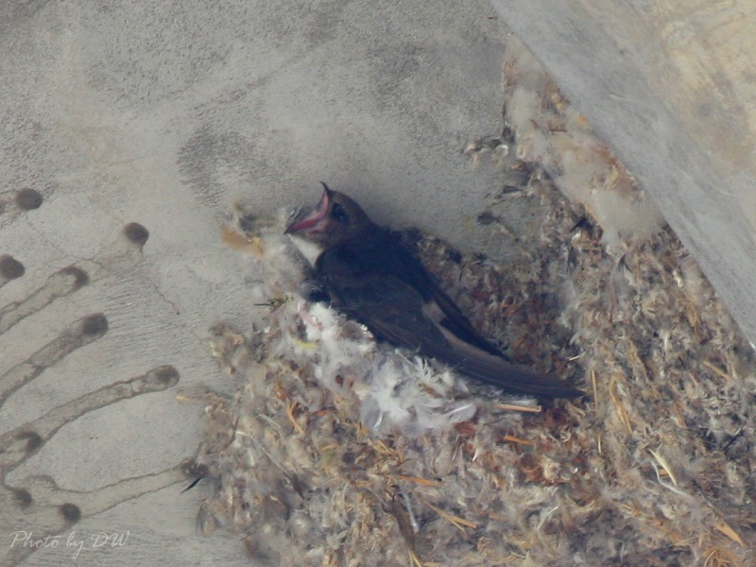
是用唾液和乾禾草片所做成的。
巢

Slide 9
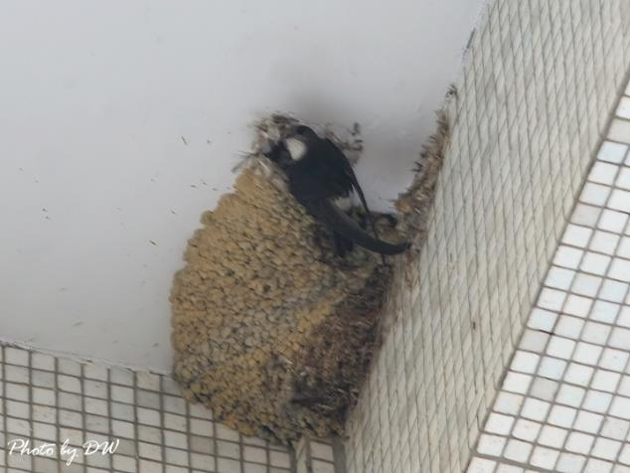
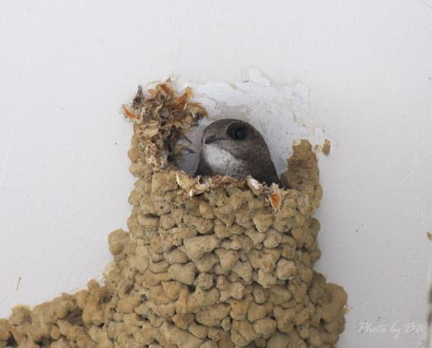
春夏集體在橋墩、涵洞、大樓等建物上繁殖， 繁殖期間(3-6月)，巢區很吵~~~~

Slide 11
食物之一:
飛蛾

Slide 12
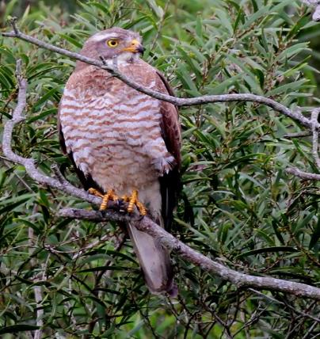
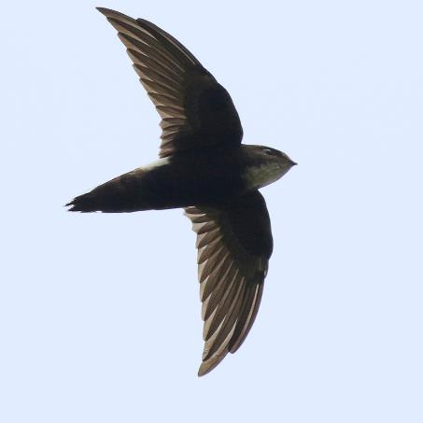
避敵方式
我要吃你
當然!
三十六計～
『飛』為上策
灰面鵟鷹
好怕怕啊!好膽緊走

Slide 13
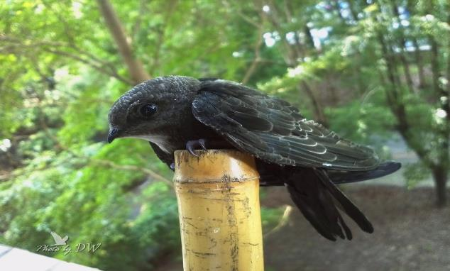
小雨燕美妙悅耳的叫聲
資料來源:世界鳥音

Slide 14
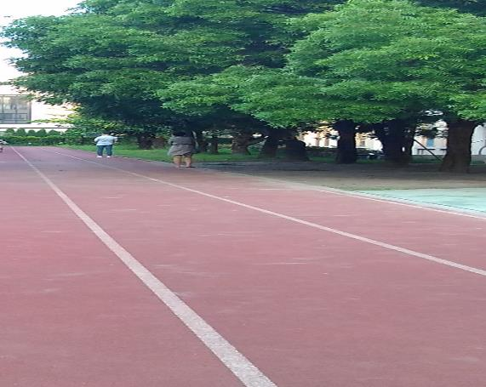
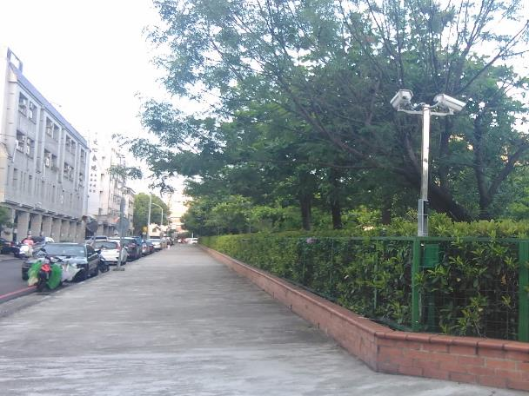
長安國小校園出沒處
1:操場
2:校園外的人行道

Slide 15
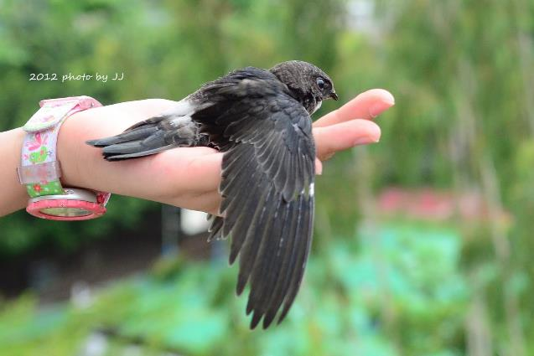
測驗時間來囉!
小雨燕
Q & A
資料來源:痞客邦

Slide 16
第一題:
小雨燕有甚麼特徵?
1:
腰是黑色的
2:
尾羽不分岔
3:
體型巨大

Slide 17
第二題:
小雨燕的食物是甚麼?
1:
昆蟲
2:
花蜜
3:
石子

Slide 18
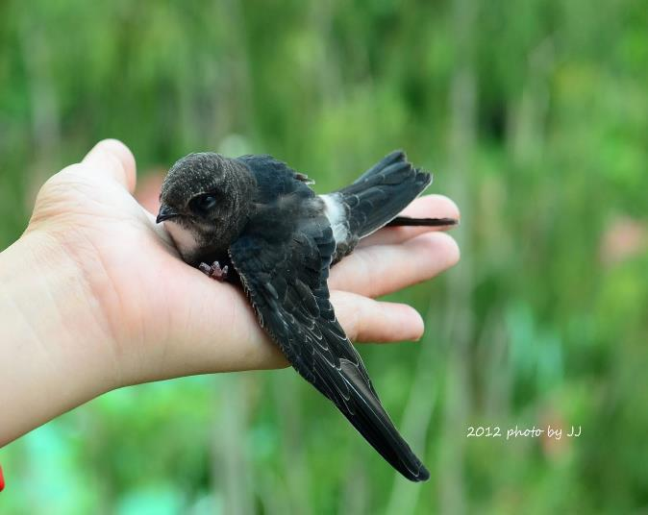
恭喜您~答對了!
下一題

Slide 19
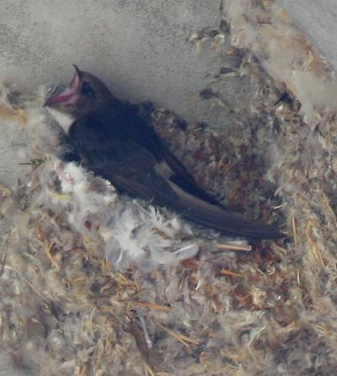
答錯了~
再加油吧!
再一次第一題
再一次第二題

Slide 20
恭喜您~答對了!

Slide 21
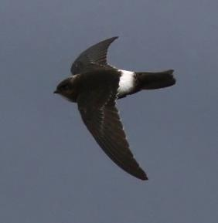
資料來源:
http://www.xeno-canto.org/
http://student.kkes.tc.edu.tw/~birdgallery/
index.php
http://queen516zz.pixnet.net/blog/post/20284692
感謝吳志典老師~~提供圖片~~

Slide 22
The End
謝謝觀賞

